Slide 1
МКДОУ Венгеровский детский сад №2
Лэпбук
«Путешествие по сказкам»
Воспитатель: Суховеева И.В.
2018 г.

Slide 2
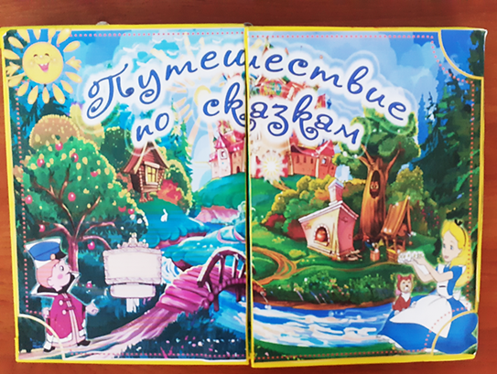

Slide 3
Я сделала пособие Лэпбук «Путешествие по сказкам», представляющий собой картонную папку-раскладушку, в которой собрана информация, задания и игры по сказкам. Мне очень нравится, что большое количество материала находится в одной папке и его можно использовать в индивидуальном развитии детей, в групповой работе с детьми, а также в свободной самостоятельной деятельности детей. Папка – яркая, материал интересный. Такая необычная дидактическая книжка привлекает внимание детей, они не раз возвращаются к ней, чтобы поиграть, посмотреть, закрепить полученные знания.

Slide 4
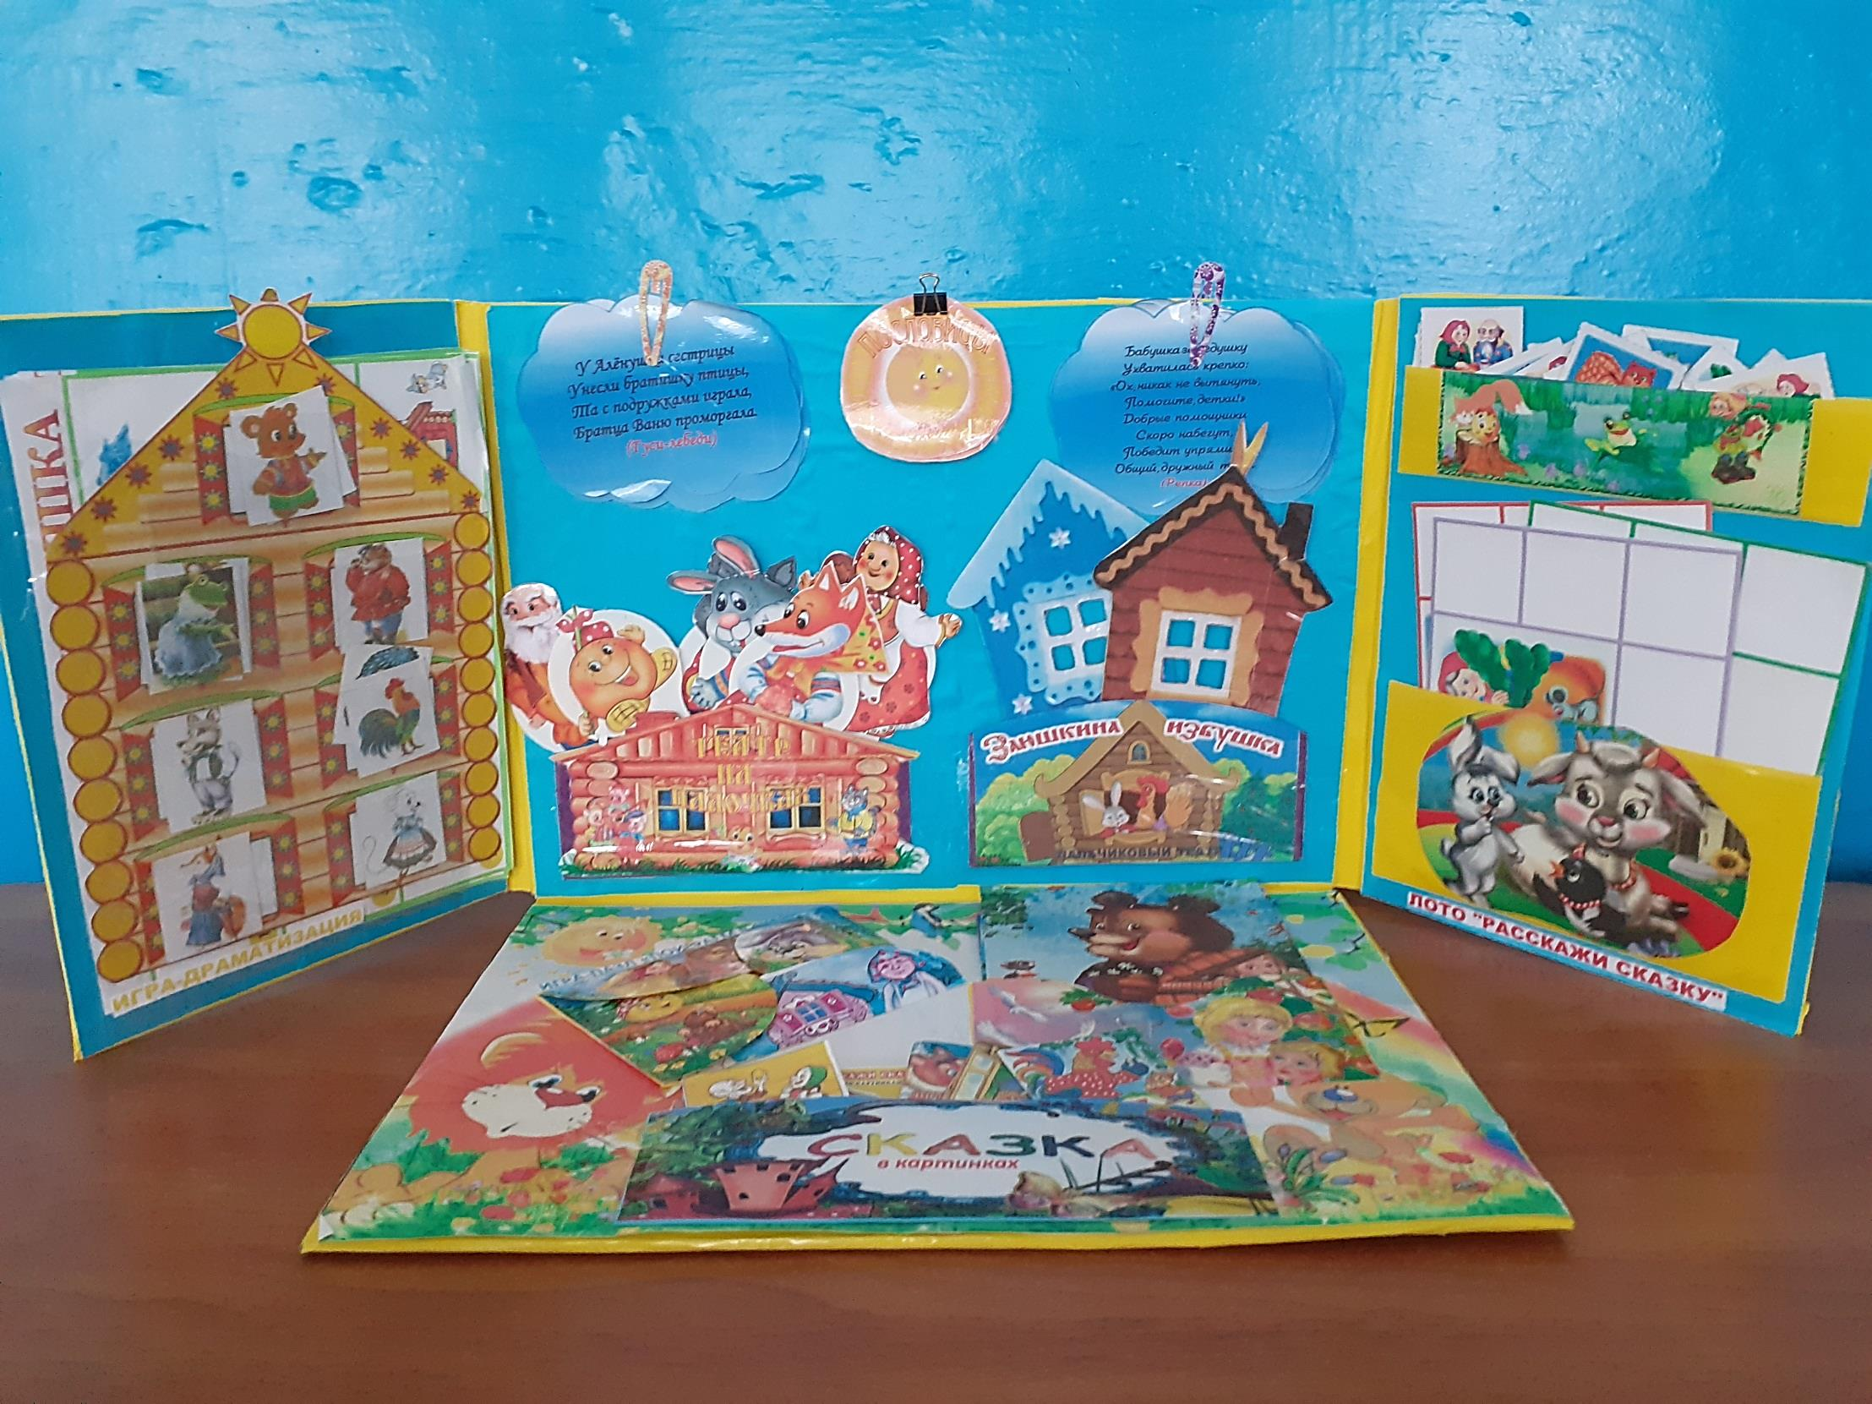

Slide 5
Актуальность
Почему сказки? Потому что они являются прекрасным материалом для развития речи у детей. Сказки близки детям, привлекают их своими сюжетами, необычными историями, чудесами и превращениями. Из сказок они узнают много нового: представления о времени и пространстве, о связи человека с природой, с предметным миром. Через сказку дети познают мир не только умом, но и сердцем. Они служат могучим действенным средством умственного развития и обучения, нравственного и эстетического воспитания детей.
Данное пособие является средством развивающего обучения: развивает не только речь, но и мышление, любознательность, наблюдательность, тренирует память, внимание, решает нравственные задачи; Использование лэпбука предполагает реализацию в работе с детьми современных технологий: технологии организации коллективной творческой деятельности, коммуникативных технологий, игровых технологий.
Цель: развитие речи, практическое овладение нормами речи на примере сказок.
Задачи:
знакомство со сказками, повторение;
воспитание культуры речи;
развитие умения рассуждать и применять свои знания в беседе;
обогащение и расширение словарного запаса детей;
развитие способностей к инсценированию сказок;
развивитие артистических и творческих способностей;
формирование навыков сотрудничества;
развивитие коммуникабельности и умения общаться.

Slide 6
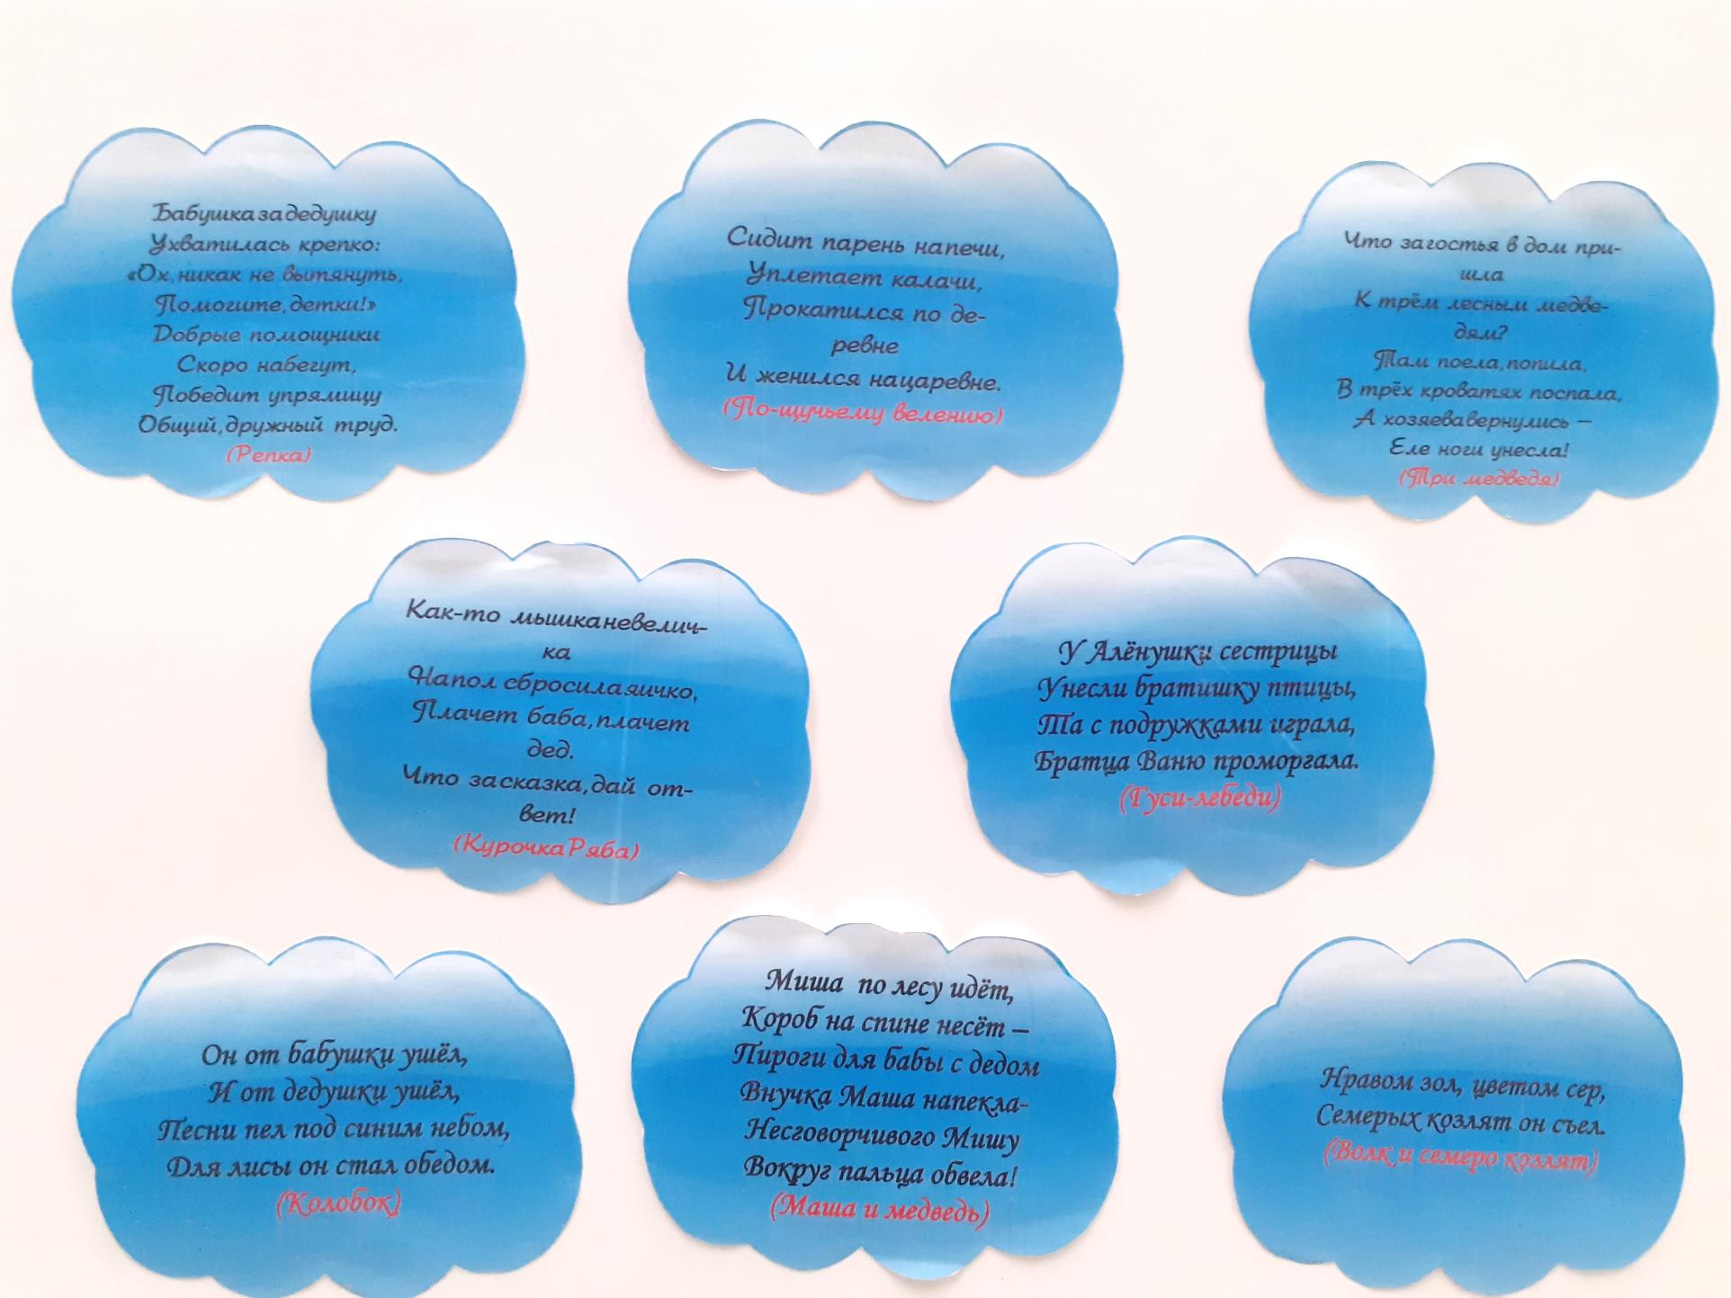
ЗАГАДКИ

Slide 7
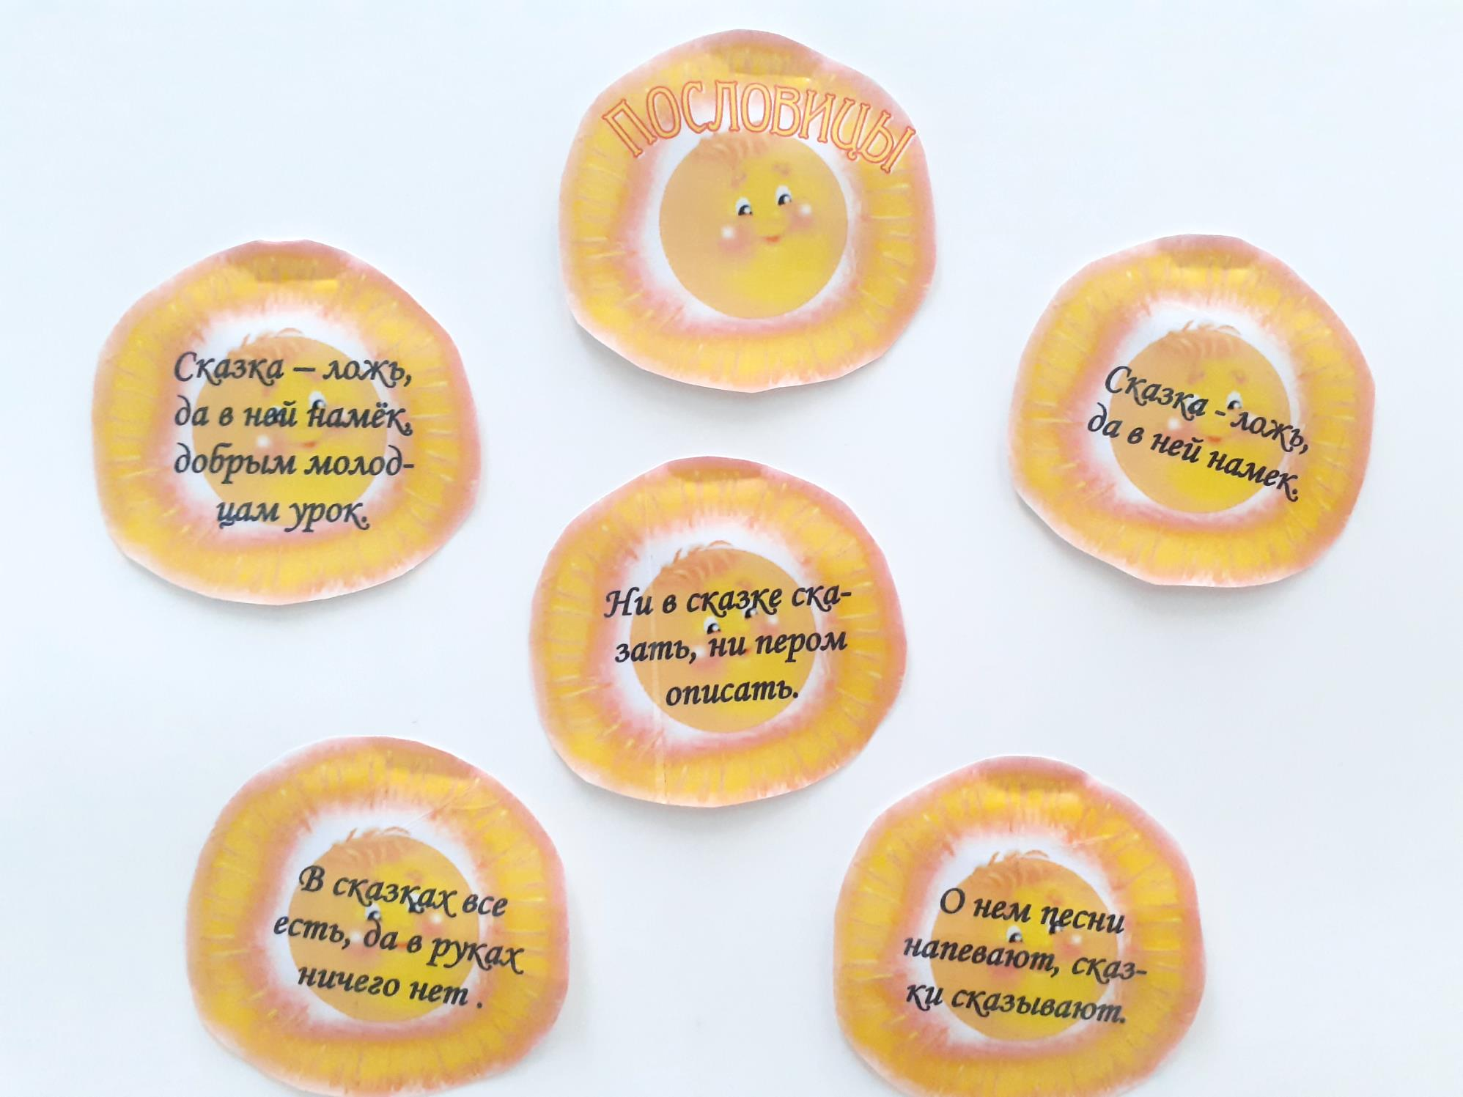
ПОСЛОВИЦЫ

Slide 8
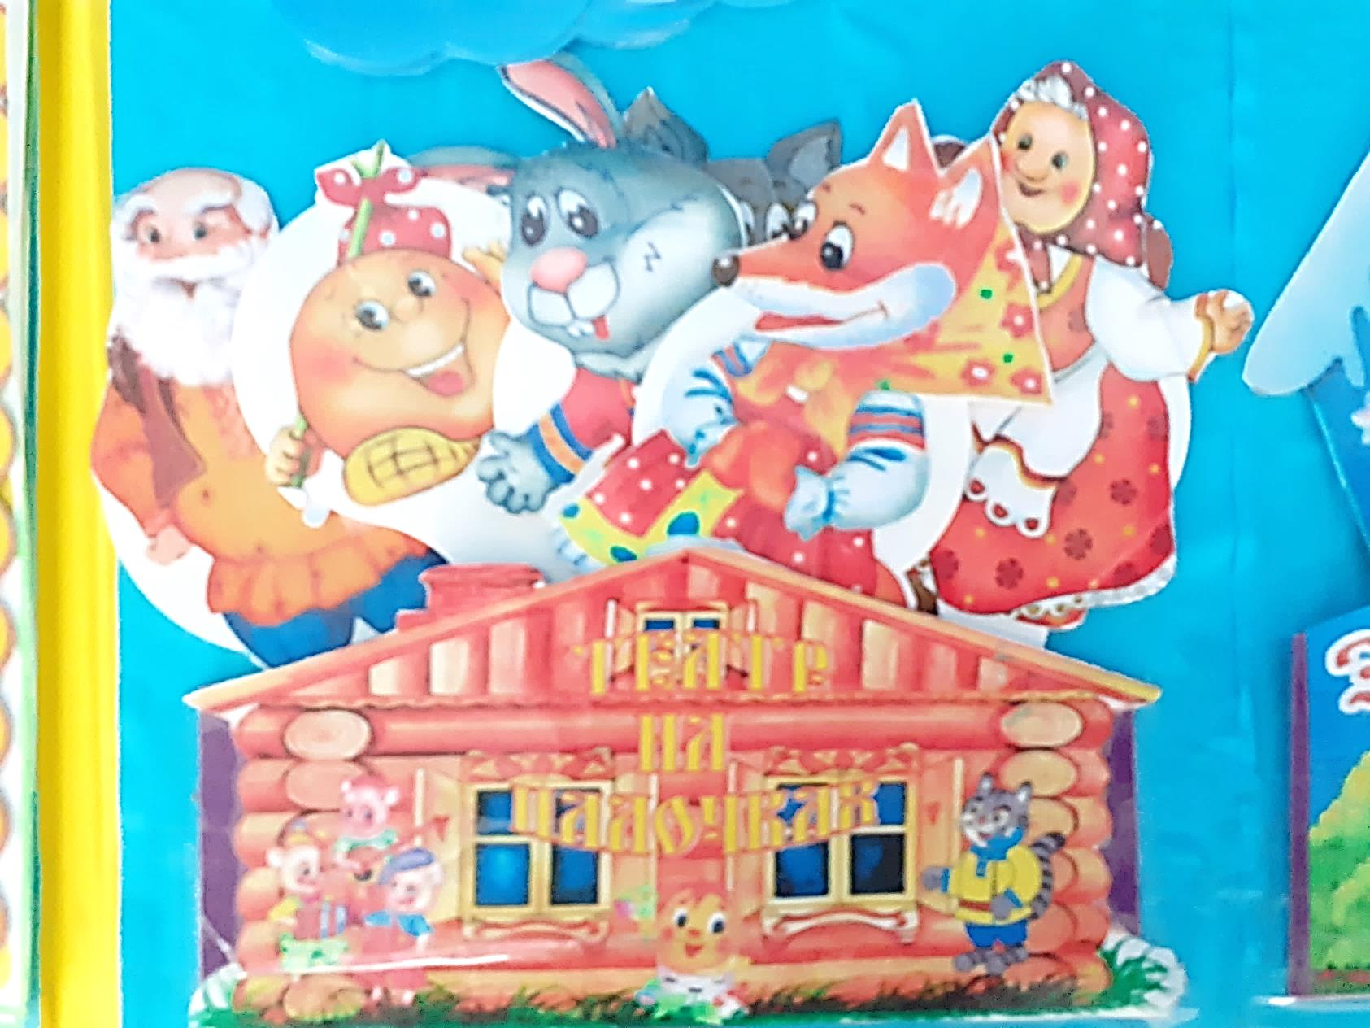
ТЕАТР НА ПАЛОЧКАХ

Slide 9
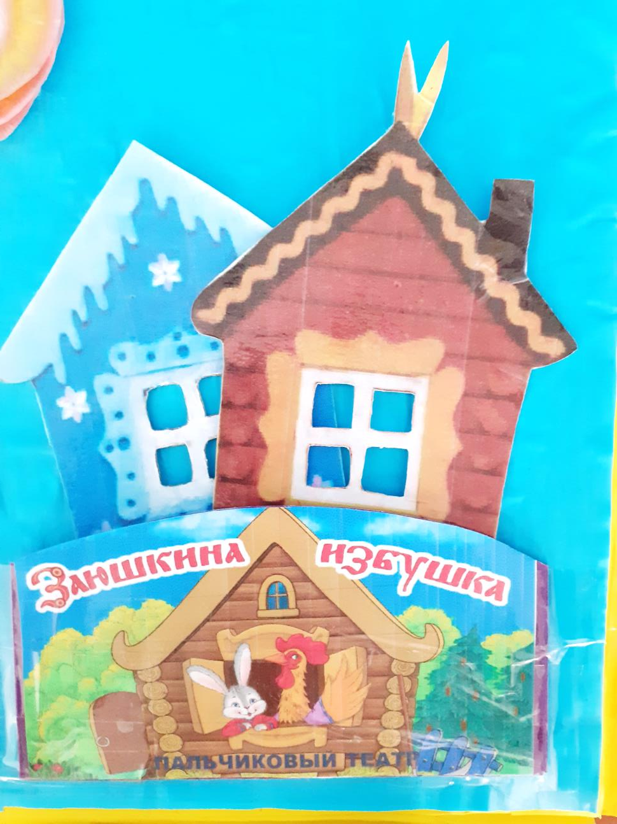
ПАЛЬЧИКОВЫЙ ТЕАТР «ЗАЮШКИНА ИЗБУШКА»

Slide 10
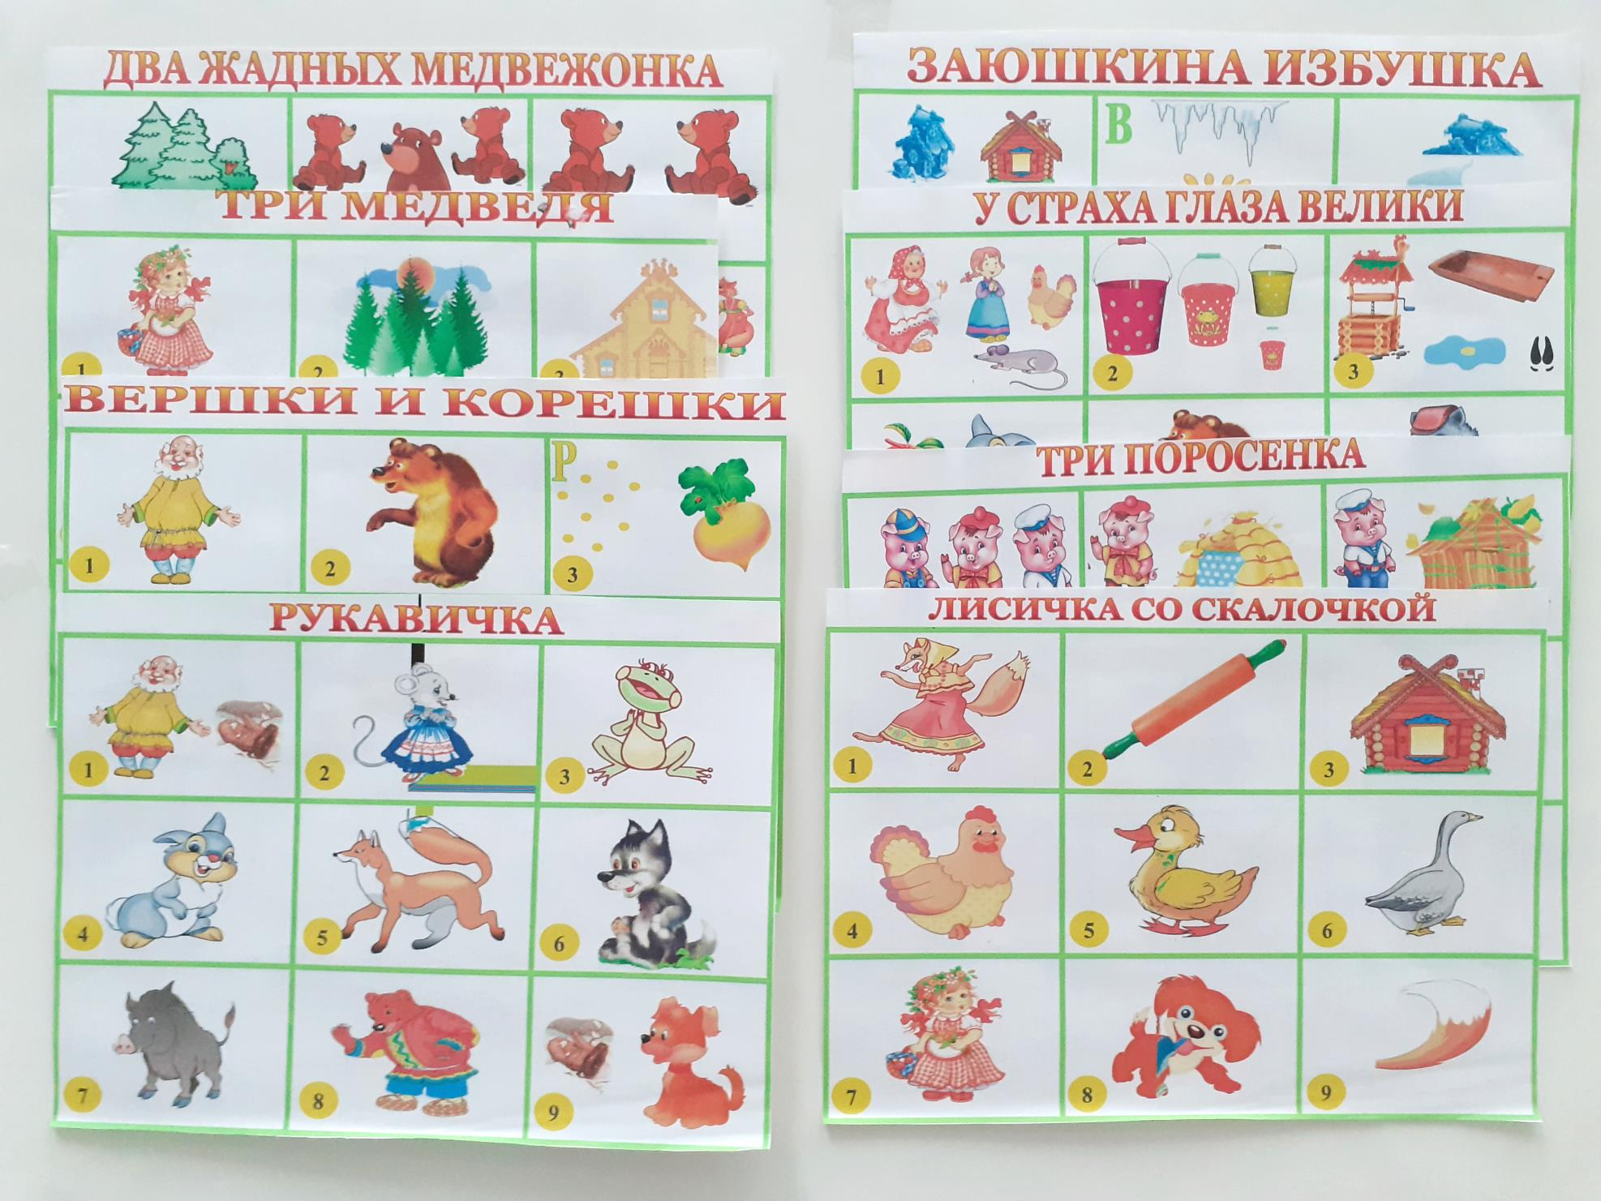
МНЕМОТАБЛИЦЫ

Slide 11
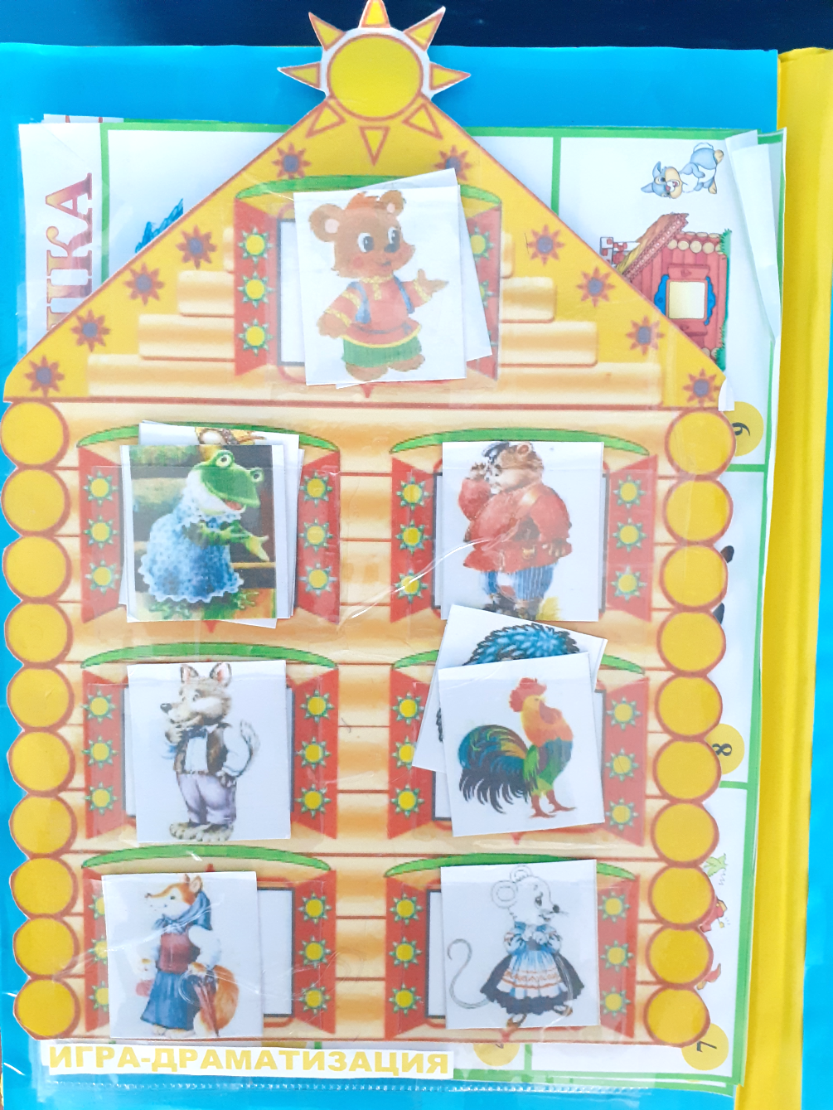
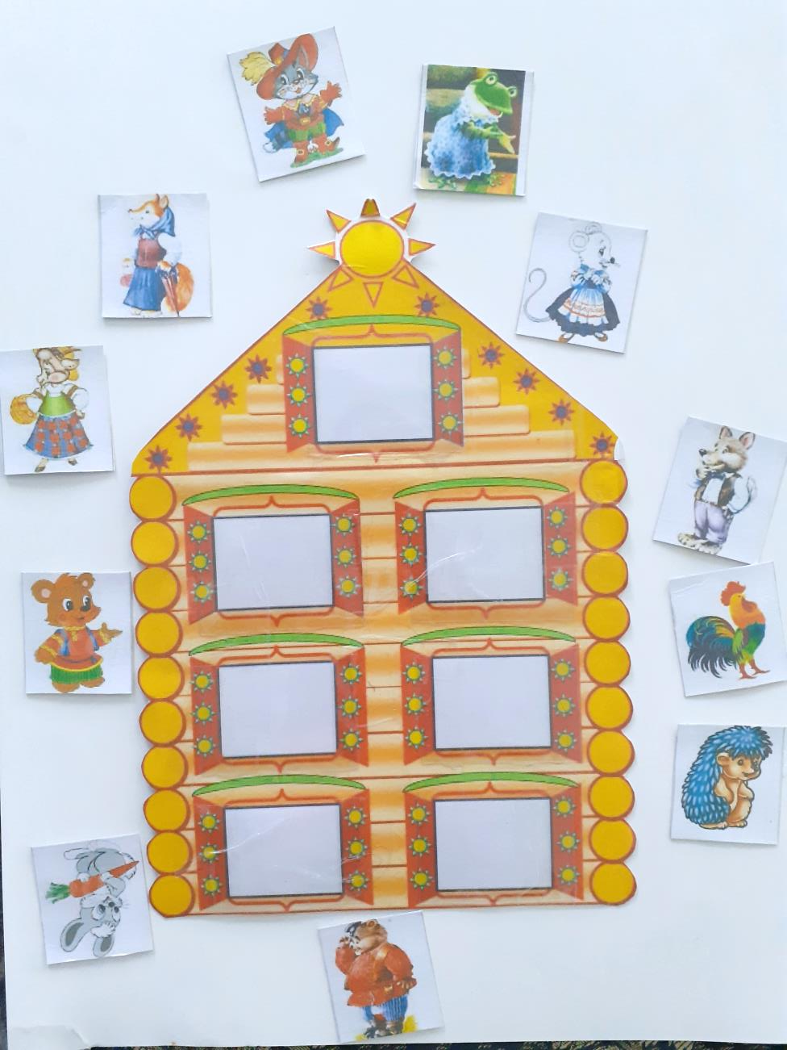
ИГРА-ДРАМАТИЗАЦИЯ «ТЕРЕМОК»

Slide 12
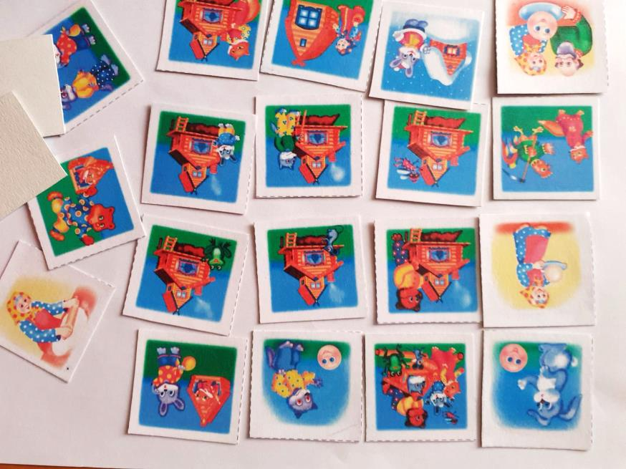
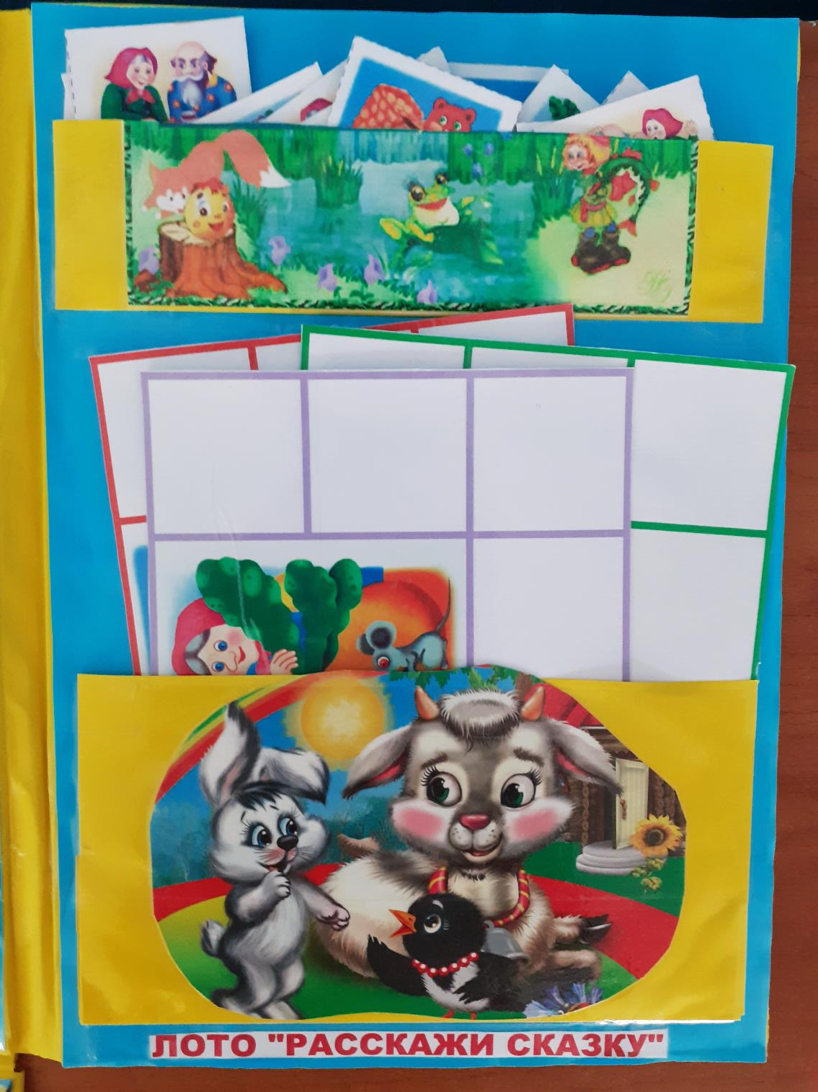
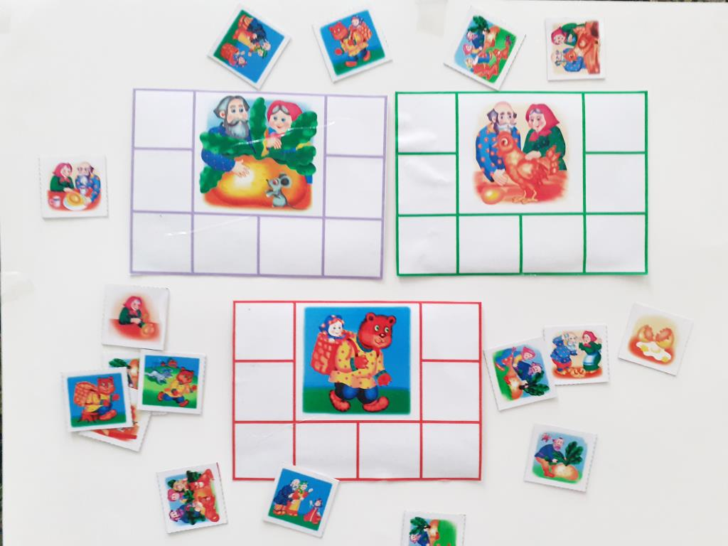
ЛОТО «РАССКАЖИ СКАЗКУ»

Slide 13
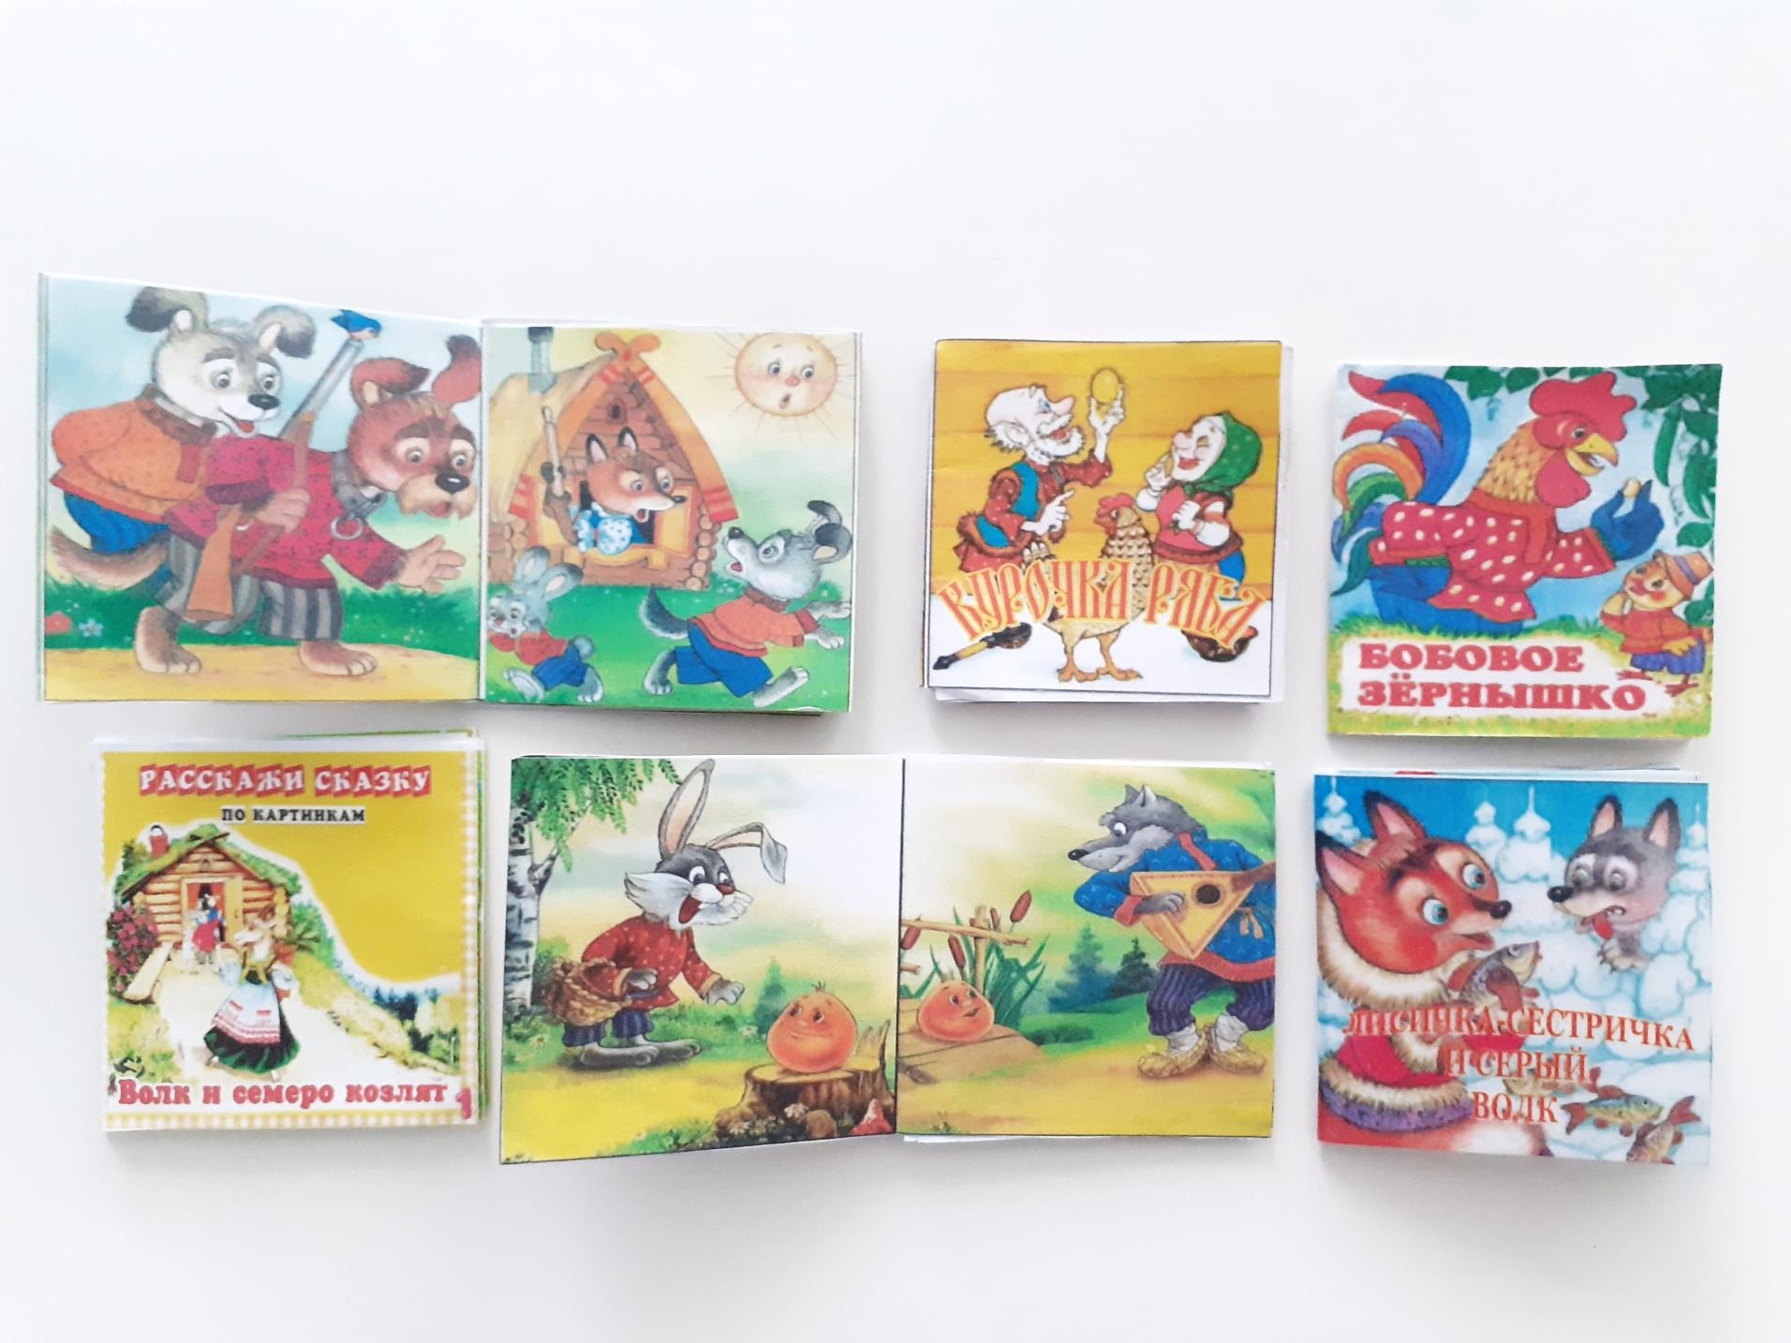
СКАЗКА В КАРТИНКАХ
книжки-малышки

Slide 14
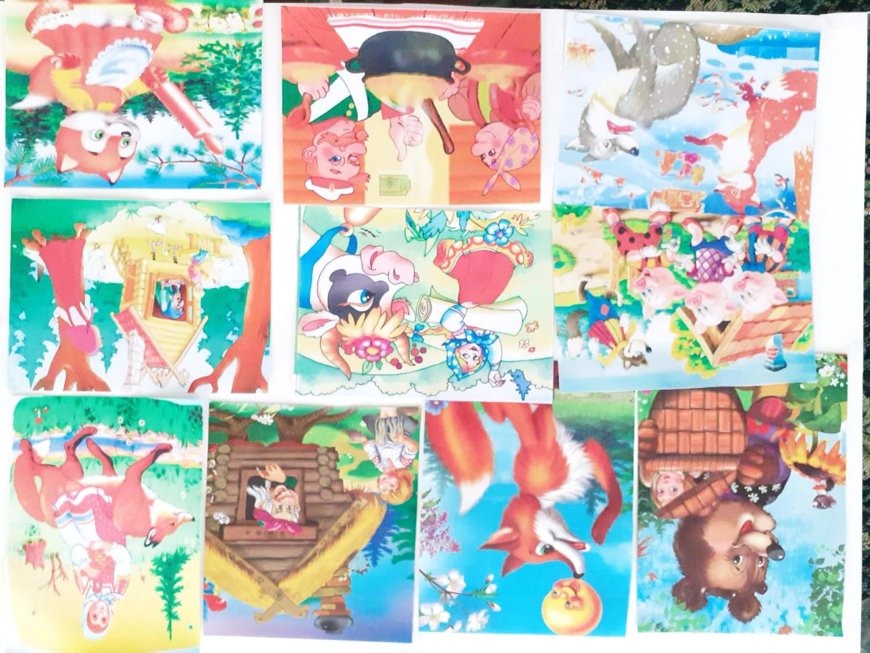
Иллюстрации к сказкам

Slide 15
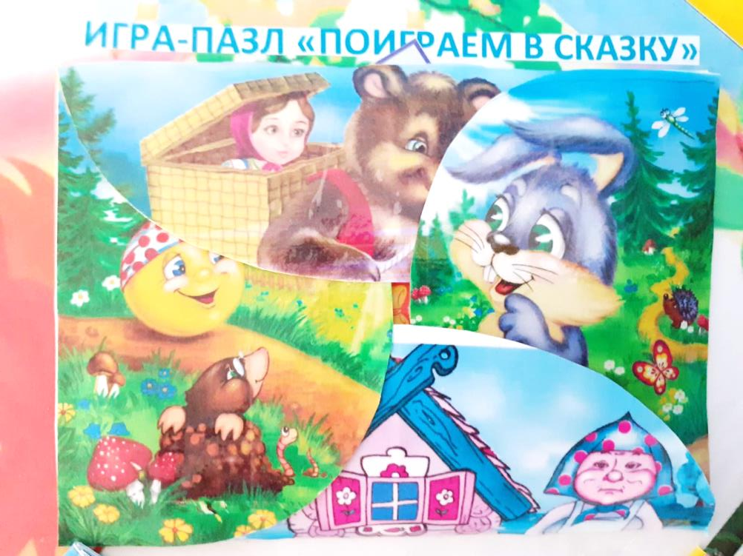
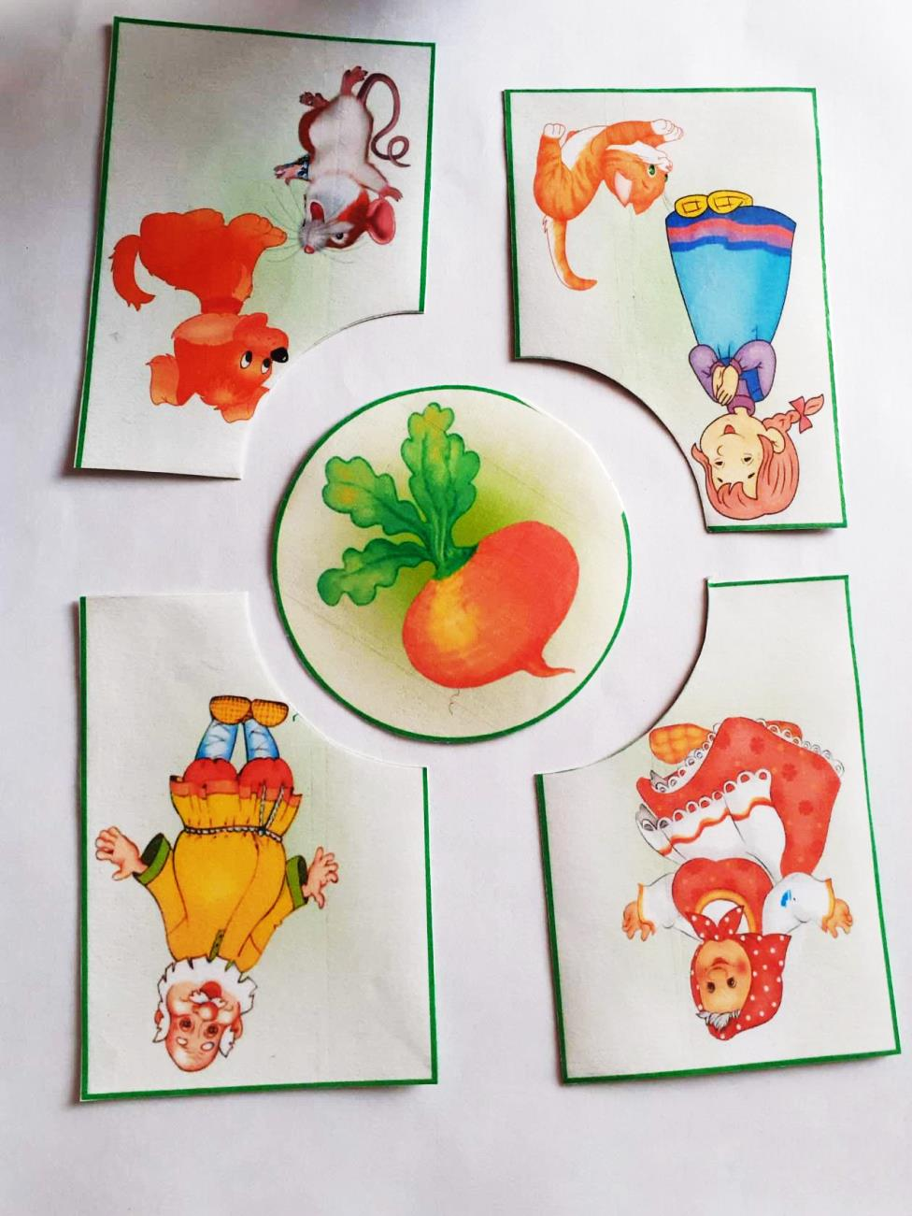
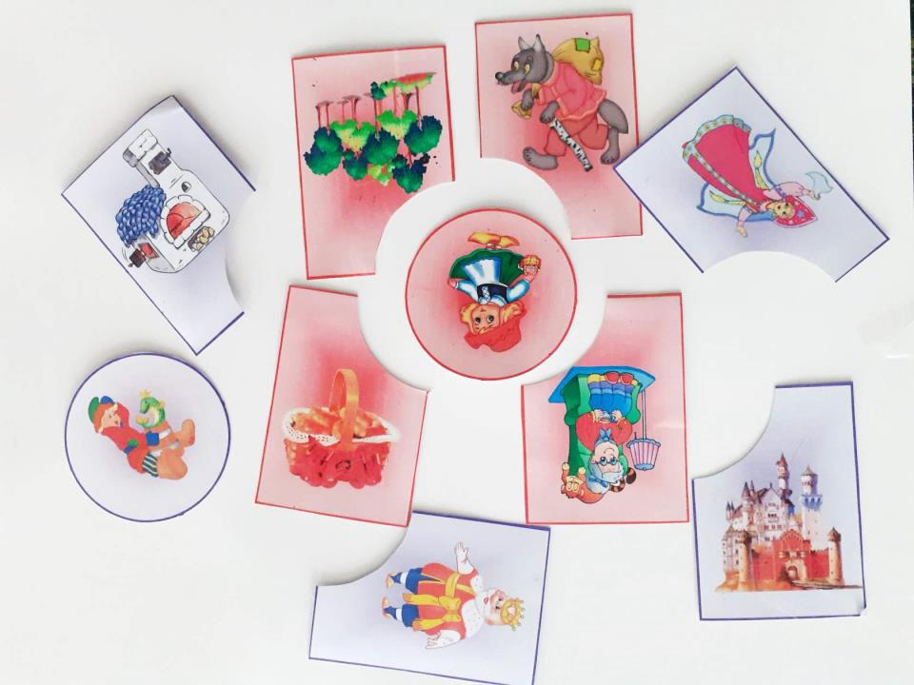
Игра-пазл «Поиграем в сказку»

Slide 16
Литература
yandex.ru картинки

